Slide 1

Modelo de vinculación comercial para PyMEs.
Juan Carlos Ozcoidi

Slide 2
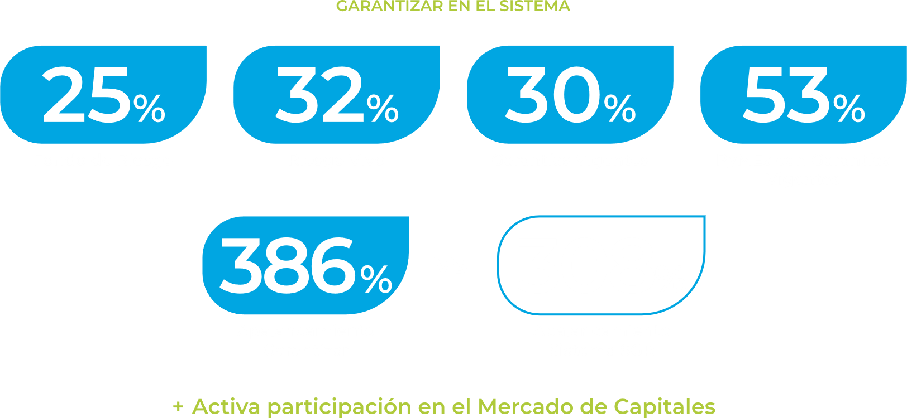
Somos la SGR líder de Argentina con más de 28 años de trayectoria y el Fondo de Riesgo más grande y sólido del sistema.

Slide 3
¡Gracias!

